Slide 1
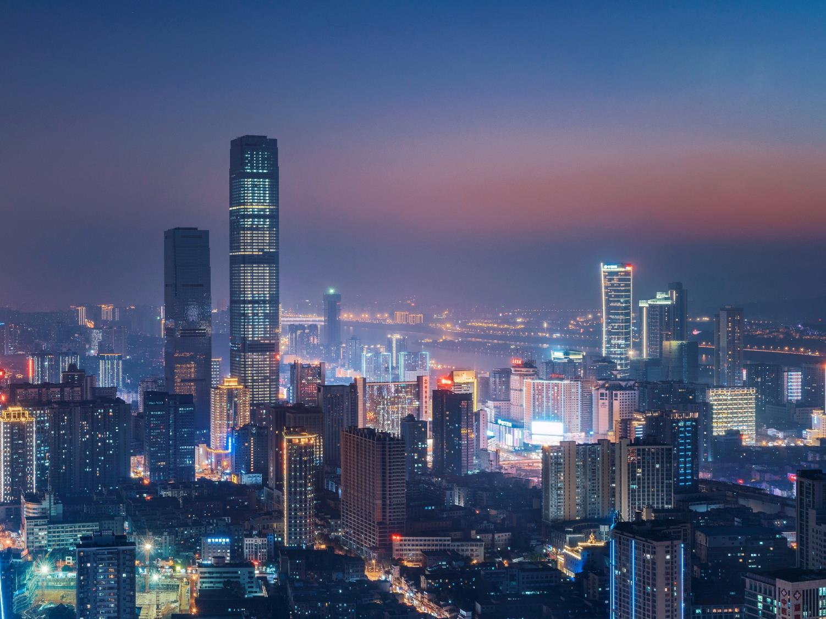


Slide 2


长沙尼依格罗酒店

Slide 3

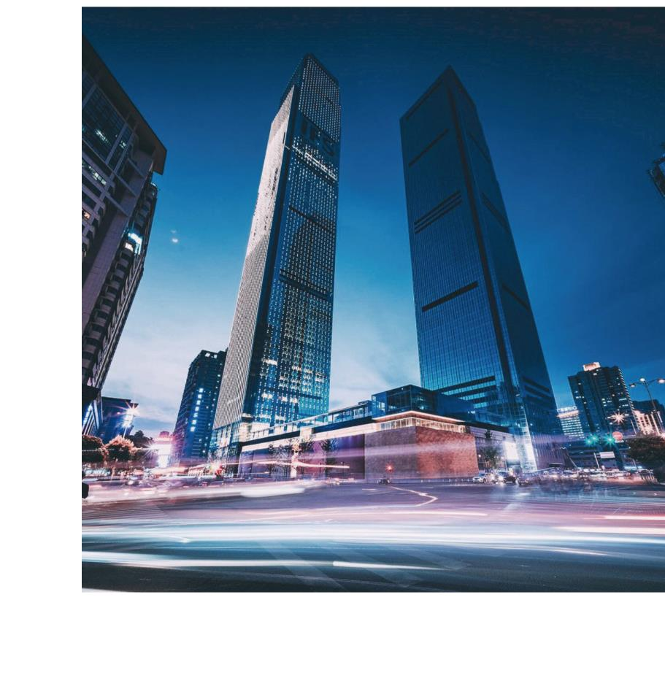
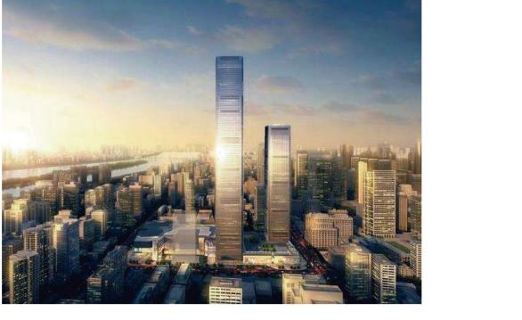
酒店介绍
酒店雄踞长沙城市中心繁华核心地段，耸立于452米高的长沙国际金融中心之巅，这座兼具潮流娱乐风尚与高端商务办公的地标之所。

Slide 4
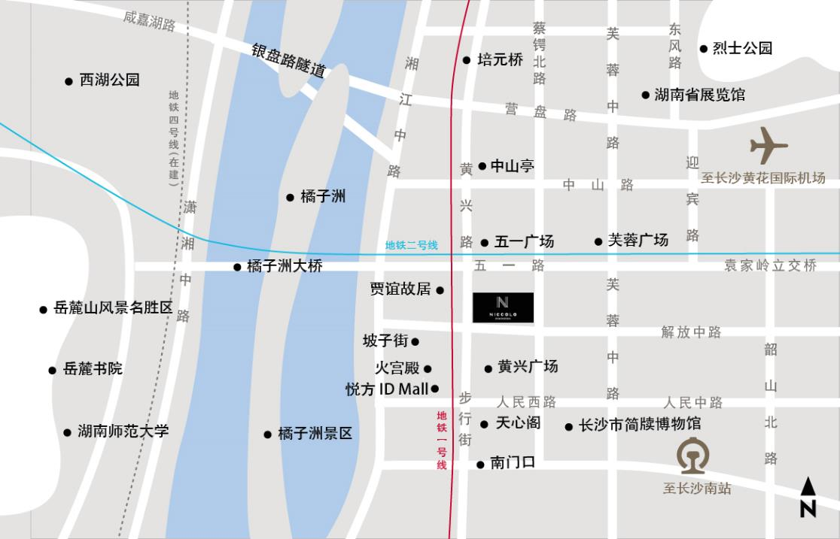
酒店位置
酒店位于长沙市蔡锷中路路与解放路交汇处 的西北角，紧邻黄兴路步行街、五一大道和长沙地铁1号线、长沙地铁2号线五一广场站。
酒店-黄花国际机场
酒店-长沙高铁南站
酒店-岳麓山
26公里
13公里
6公里
车程
车程
车程
约40分钟
约35分钟
约21分钟
酒店-杜甫江阁
酒店-橘子洲
酒店-坡子街
3.7公里
3公里
1公里
车程
车程
步行
约13分钟
约10分钟
约10分钟

Slide 5
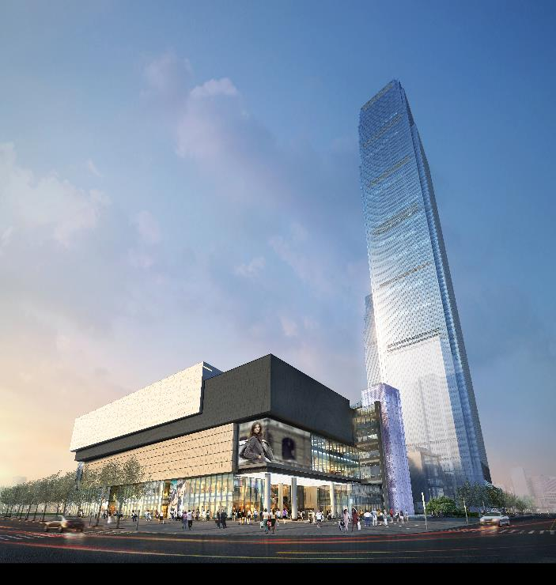
酒店设施信息
| IFS T1塔楼华中高度排名第一 | 世界排名第十一 |
93/F 天际大堂、欣厨、悦廊、Bar93
92/F 多功能厅
86-92/F 客房
8/F 庆典花园、茵园礼堂
6/F 水疗与健身中心
5/F 尼依格罗宴会厅
4/F 迎宾大堂
1/F 前庭
B4 停车场
B5 停车场

Slide 6

客房
会议与宴会

Slide 7
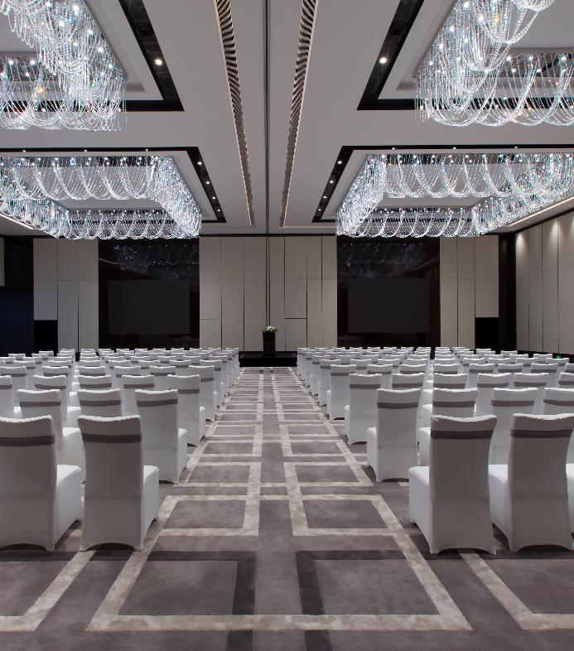
会议与宴会
酒店配备宴会厅和规格各一的多功能厅满足宴会和会议客人的不同需求。位于4层的尼依格罗宴会厅可供车辆直接驶入，位于8层、层高11米的茵园礼堂则适合举办中小型的庆祝活动。位于92层的小型多功能厅拥有超凡的天际景致，为活动成功举办锦上添花。
地点
尼依格罗宴会厅
多功能厅
宴会前厅
庆典花园
茵园礼堂
罗马厅
米兰厅
面积(m2)
788
351
185
140
220
200
200
容量／人
450
96
120
80
125
80
80

Slide 8
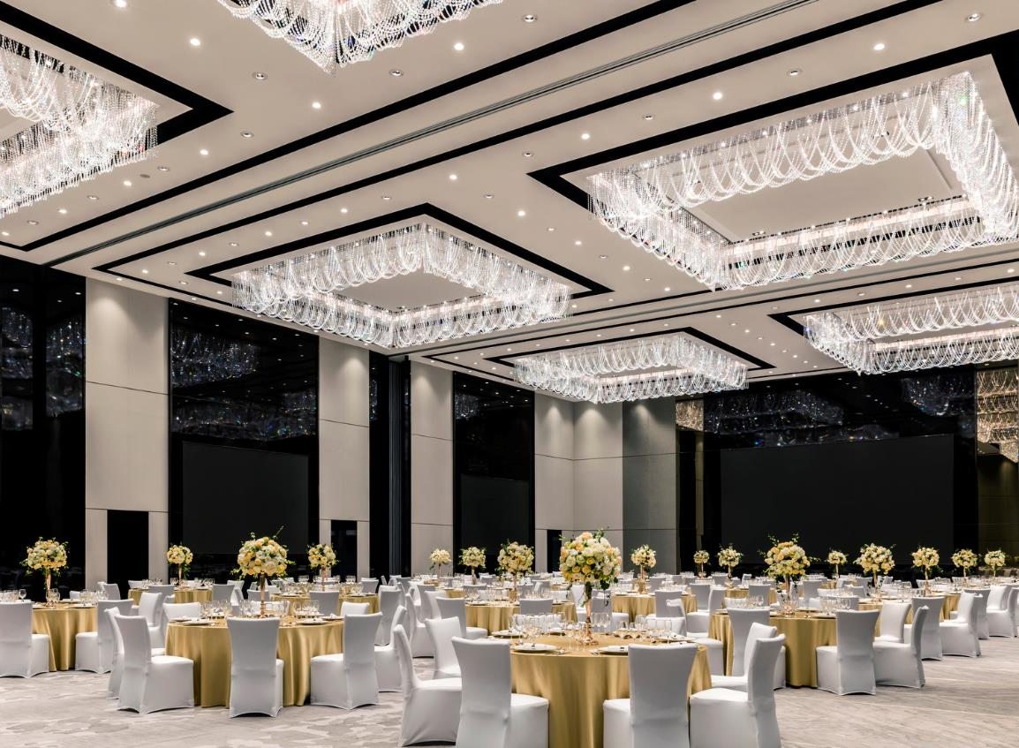
会议与宴会

Slide 9
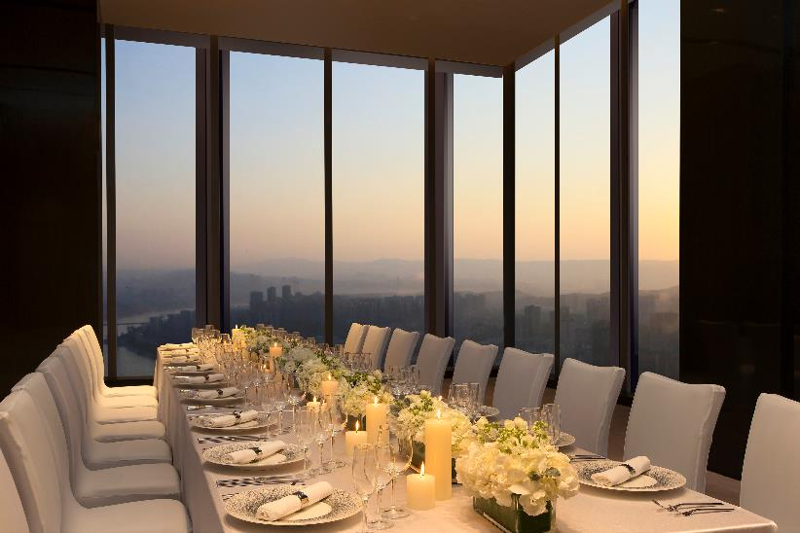
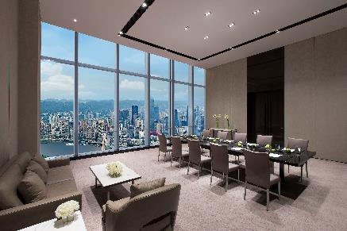
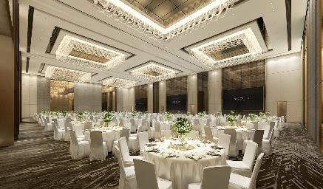
会议与宴会

Slide 10
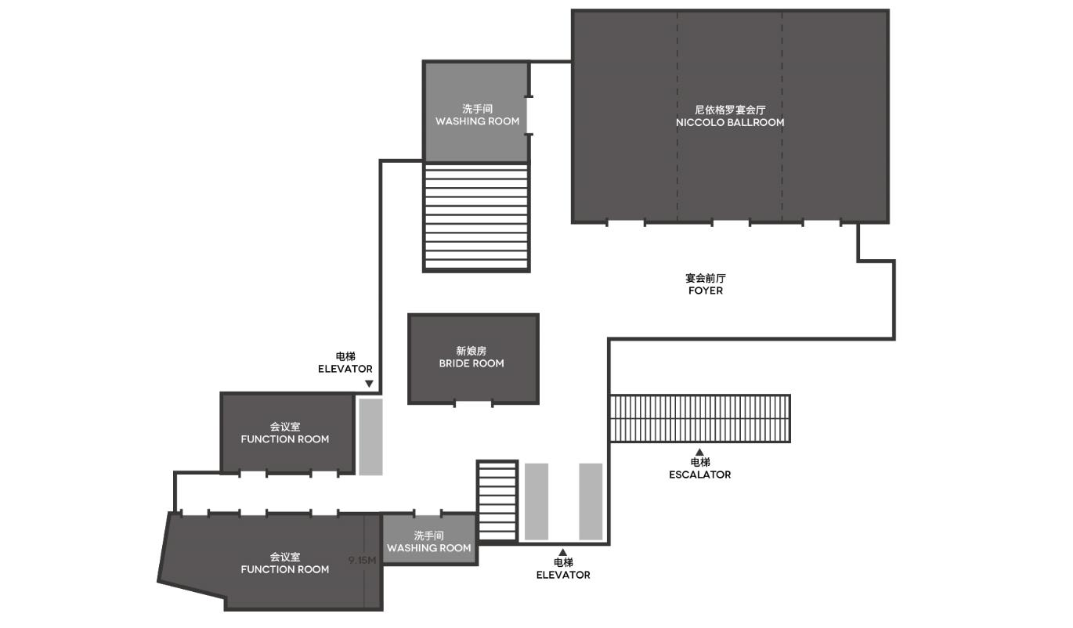
会议与宴会 | 尼依格罗宴会厅 5/F

Slide 11
客房
汽车活动案例

Slide 12
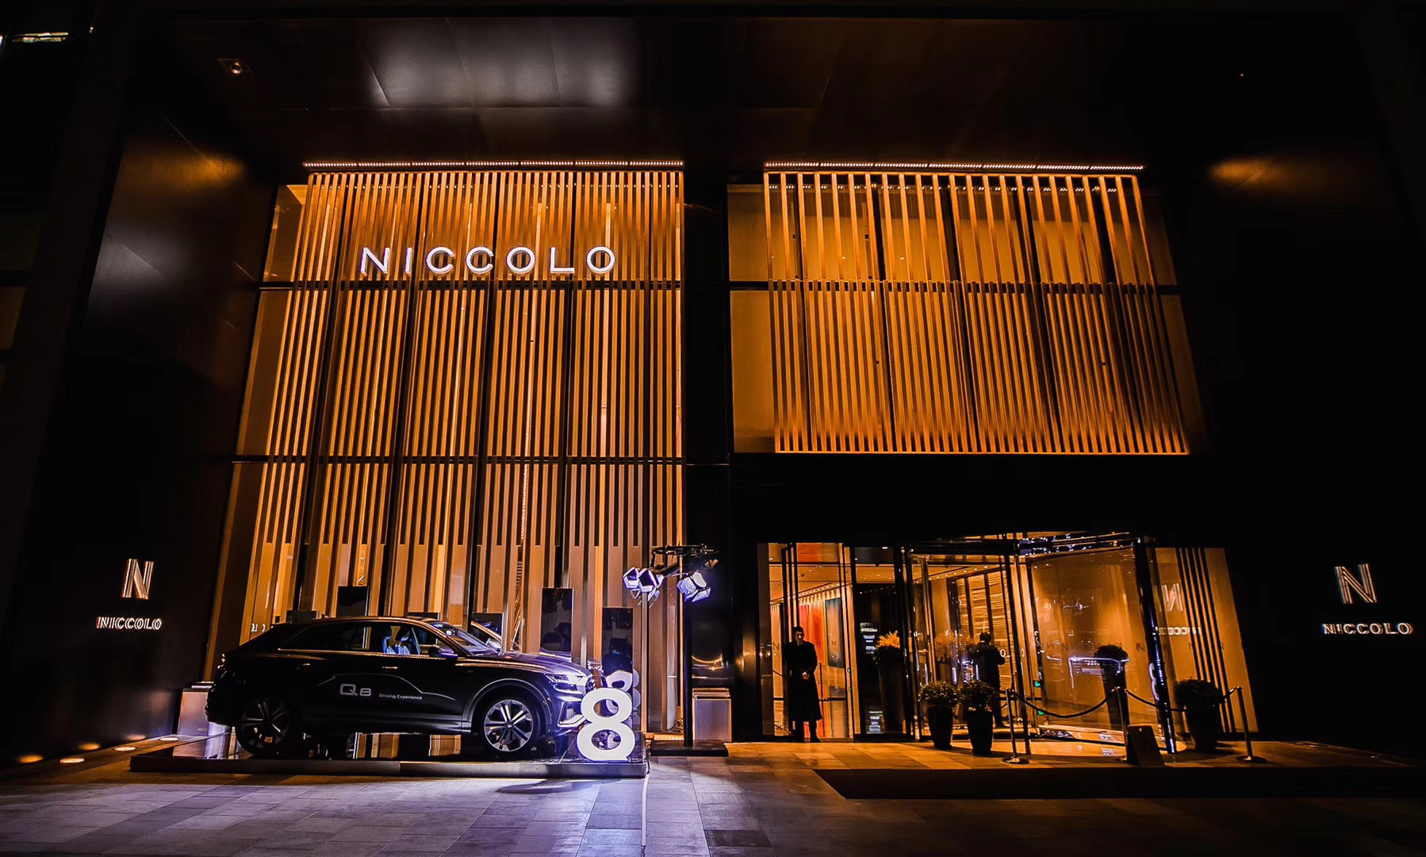
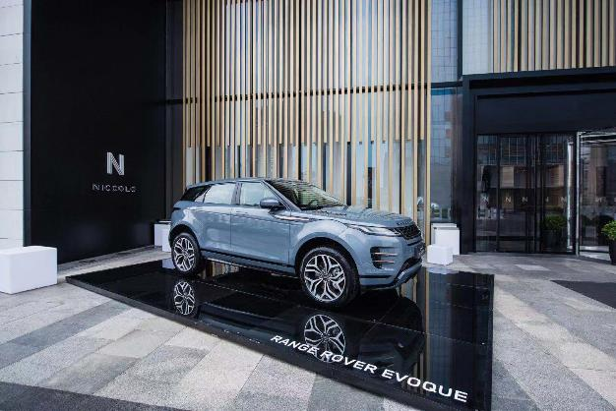
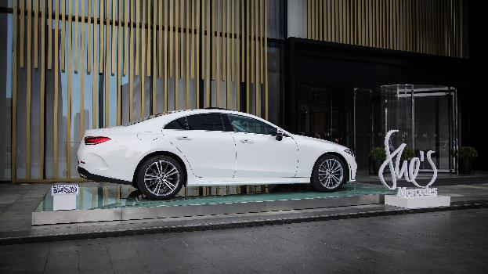
4F 酒店前坪展车案例

Slide 13
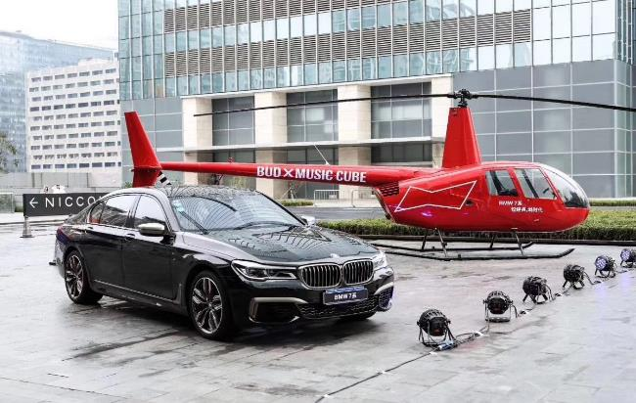
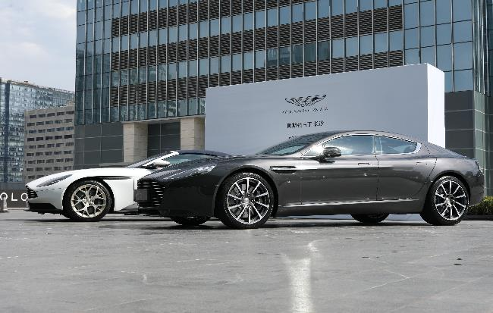
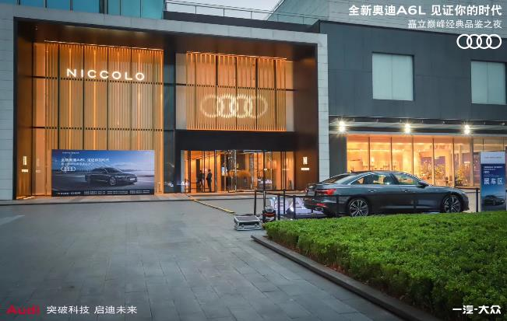
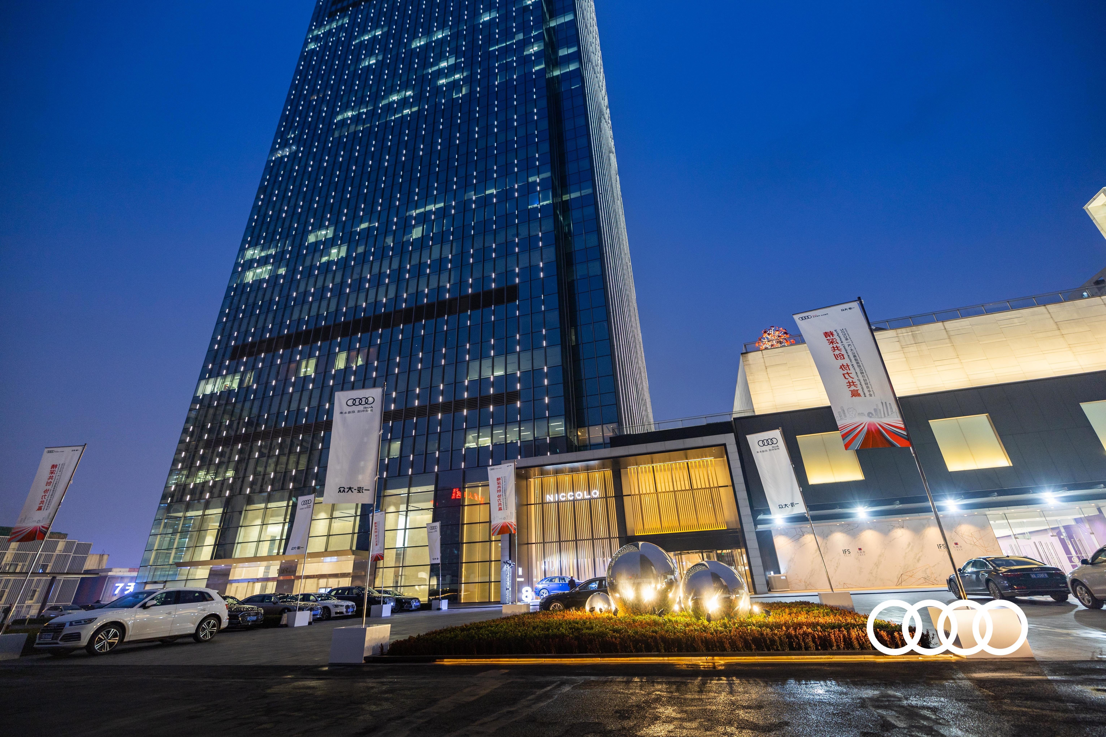
4F 酒店前坪展车案例

Slide 14
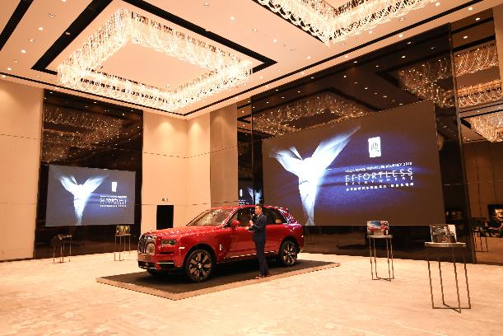
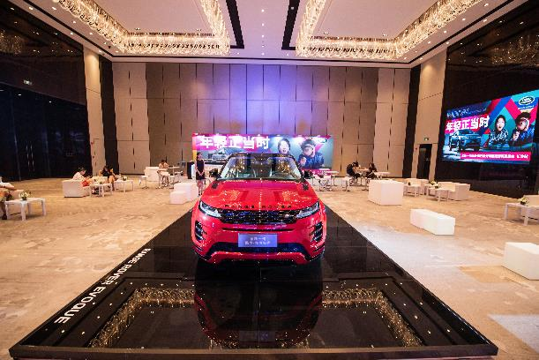
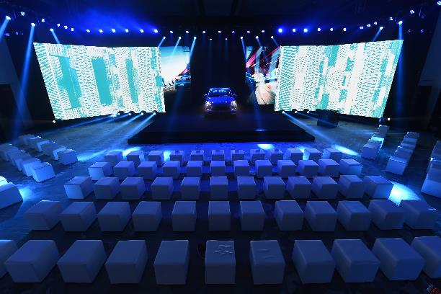
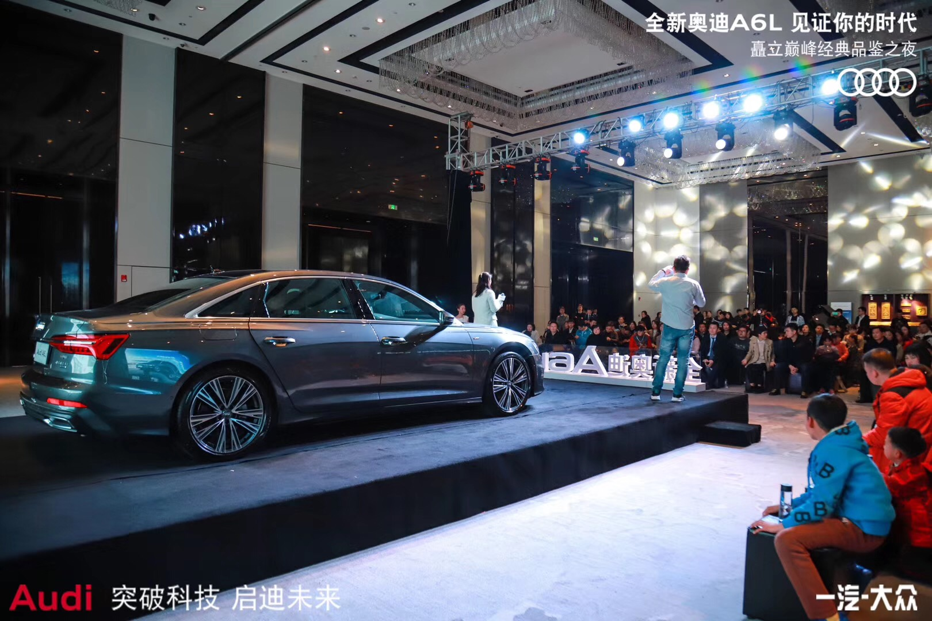
5F 宴会厅展车案例

Slide 15
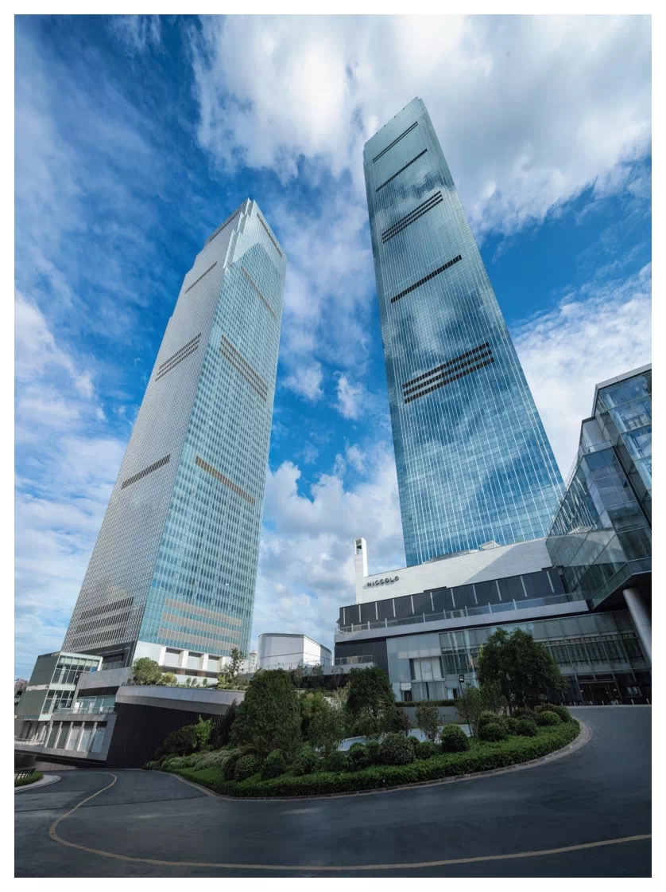
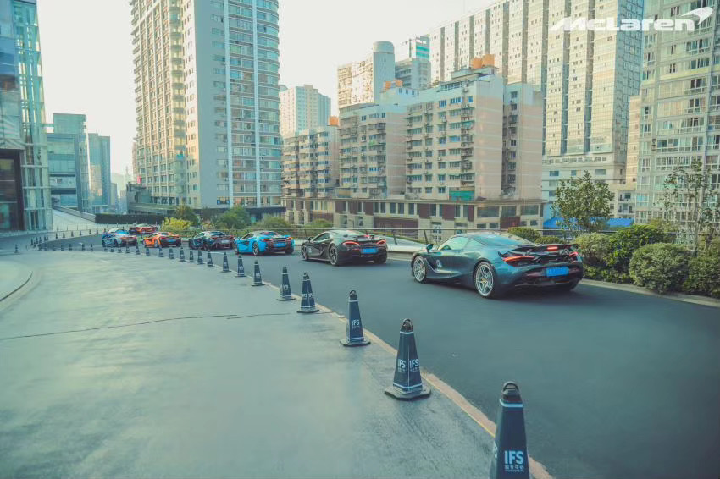
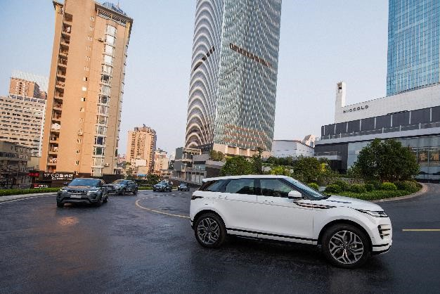
试驾跑道案例

Slide 16
客房
宴会厅进车路线图

Slide 17
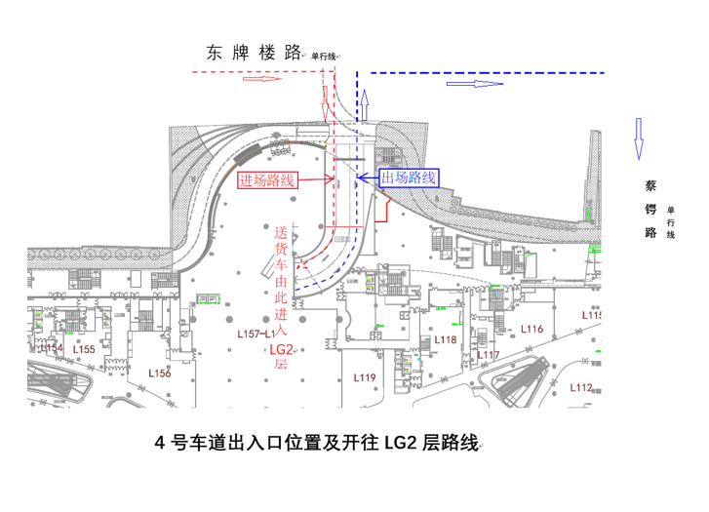
车辆进场图

Slide 18
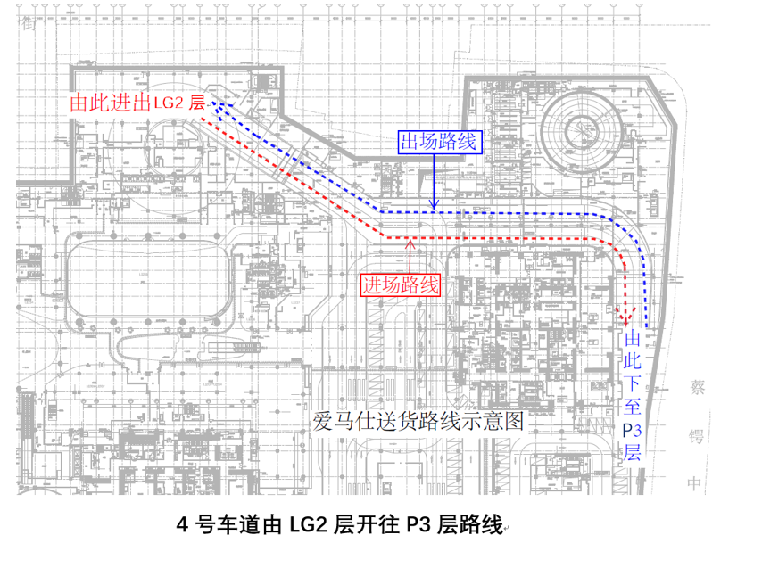
车辆进场图

Slide 19
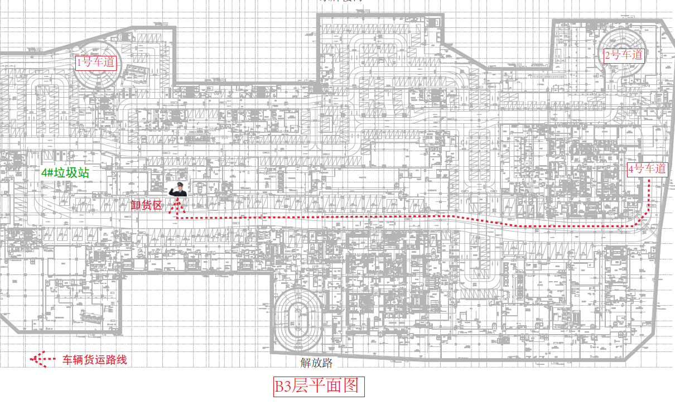
车辆进场图

Slide 20







